Slide 1
화면 기획

Slide 2
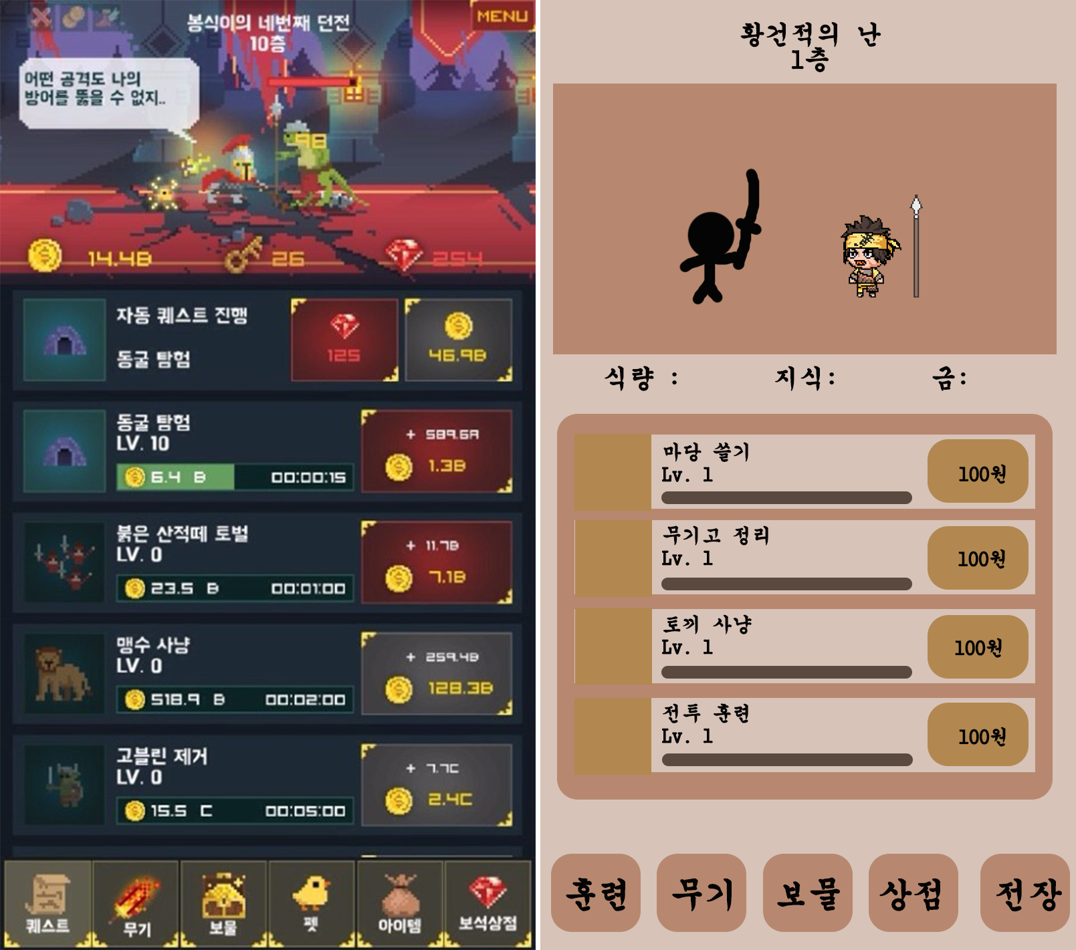
Description
화면 기획 – 메인 화면
1
현재 스테이지 이름 표시
2) 자동 전투 화면
3) 현재 가지고 있는 재화 표시
- 식량
적 처치, 훈련을 통하여 수급
( 훈련, 무기 업그레이드에 사용 )
- 지식
보스를 처치 시 수급
( 보물 또는 상점에서 구입할 때 사용 )
- 금
유료 재화
( 특정 보물, 상점에서 구입할 때 사용 )
4) 재화, 무기를 업그레이드 할 수 있는 곳
- 훈련, 무기를 누를 시 (4) 만 바뀜
2
3
4

Slide 3
Description
화면 기획 – 메인 화면
5) 훈련 UI 터치 시 (4) 화면 전환
▶ 별도 페이지 기획
6) 무기 UI 터치 시 (4) 화면 전환
▶ 별도 페이지 기획
7) 보물 UI 터치 시 (4) 화면 전환
▶ 별도 페이지 기획
8) 상점 ui 터치 시 화면이 팝업됨
▶ 별도 페이지 기획
9) 전장 UI 터치 시 (4) 화면 전환
▶ 별도 페이지 기획
5
6
7
8
9

Slide 4
Description
화면 기획 – 훈련
1) 미션의 이름 표시
2) 현재 미션의 레벨
3) 미션의 시간을 표시
- 시간이 다 지날 시 일정 식량 획득
4) 미션을 업그레이드 하는데 필요한 금액
- 업글 시 시간이 지날 때 얻는
식량의 양 증가
1
4
2
3
1분
3분
5분
10분

Slide 5
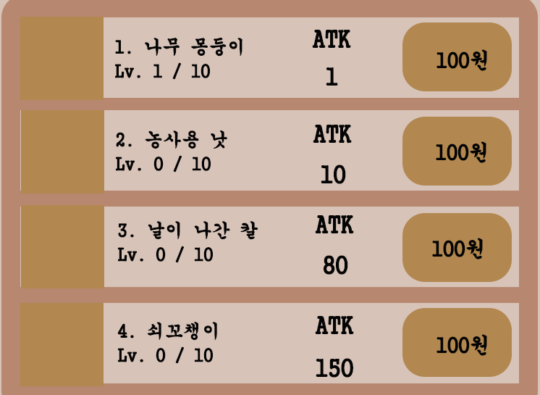
Description
화면 기획 – 무기
1) 무기의 이름 표시
2) 무기의 현재 레벨 표시
- 레벨이 높아질수록 공격력 증가
3) 현재 무기의 공격력 표시
4) 레벨을 올리기 위해 필요한 재화
- 다음 무기를 열기 위해선
전 단계의 무기를 10Lv를 제작
1
3
4
2

Slide 6
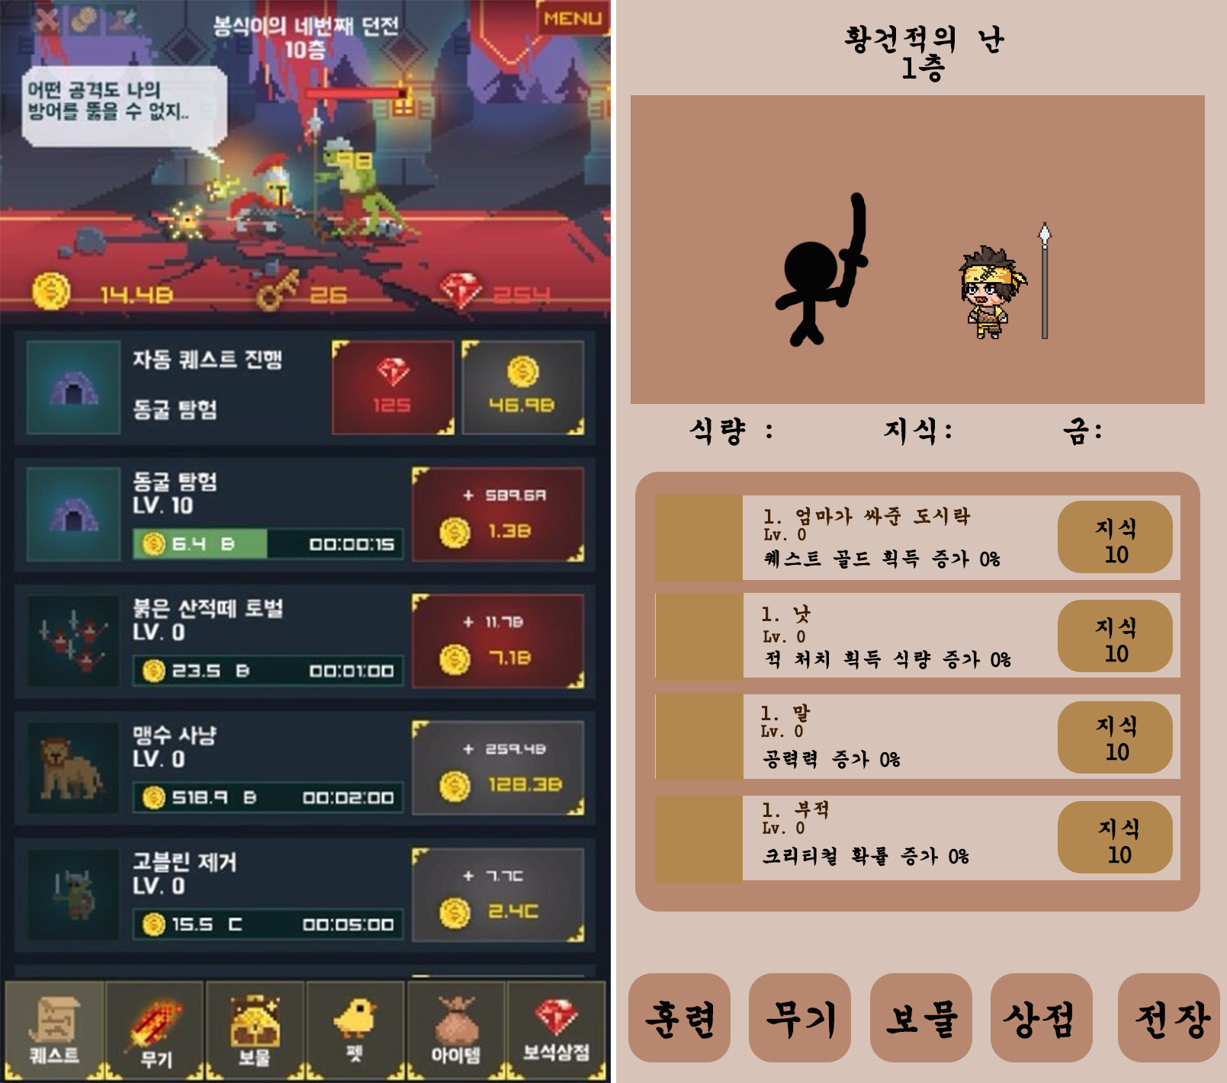
Description
화면 기획 – 보물
1) 보물 이름 표시
2) 보물의 현재 레벨 표시
3) 보물의 효과를 표시
4) 보물을 사기 위해서 일정 수의 지식을
사용 시 보물이 열리게 된다.
- 보스 격파 시 지식 획득
1
4
2
3

Slide 7

Description
화면 기획 – 전장
1
1) 현재 전장의 이름, 층 수
2) 전장 몬스터
3) 원하는 전장 선택 창 [ 이름 ]
4) 전장을 하기 위해 필요한 최소 조건
2
3
4

